Slide 1
Ekodom
Klaudia Dittelová

Slide 2
Ekodomy vo svete
Nový životný štýl našiel svoj odraz aj v bývaní, a tak „zelená architektúra“ zažíva vo vyspelom svete rozmach. Stále viac ľudí túži po tom bývať kvalitne, ale zároveň zdravo a s rešpektom k životnému prostrediu. Rozkvet zažívajú bioklimatické domy využívajúce v maximálnej možnej miere energiu Slnka. Na modernú úroveň sa dostávajú domy z hliny a nepálenej tehly, stavajú sa domy pokryté hlinou, či zakopané v zemi ...

Slide 3
Ekodom pokrytý hlinou

Slide 4
Najprimitívnejší eko-hotel na svete
Rezort sa nachádza na lesnej čistine niekoľko hodín od Štokholmu. Každá drevená chata má zelenú strechu zahalenú trávou, papradinami a dokonca divokými jahodami či malinami.
Veľká úspora energie(nemá elektrinu)
Všetky kajuty sú vykurované drevom
Kolarbyn bolo miestom kde sa vypaľovalo uhlie po vyše 400 rokov. Lesní robotníci si stavali malé rustikálne chatky, kde spali počas svojej zimnej práce, keď chystali drevené uhlia pre výrobu železa.

Slide 5
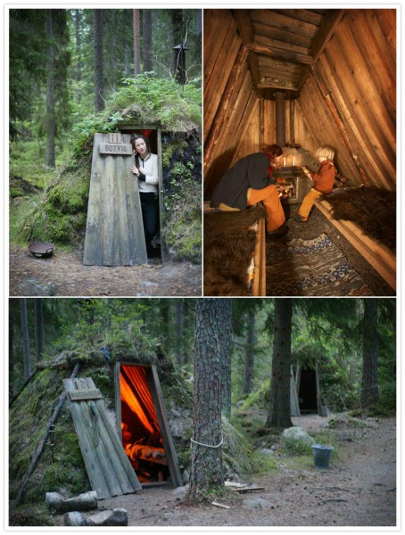

Slide 6
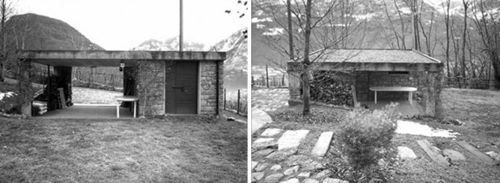
Stará garáž so zelenou strechou
Pred renováciou exteriéru garáže farbou alebo predsadenými prvkami prenechali prírode jej prirodzený vývoj a rozšírili myšlienku zelenej strechy až po zem. Listy vínnej révy a kvitnúce rastliny kompletne pokrývajú oceľový rám a zabezpečujú tým rotujúce osadenie farebných kvetov po celej fasáde.

Slide 7
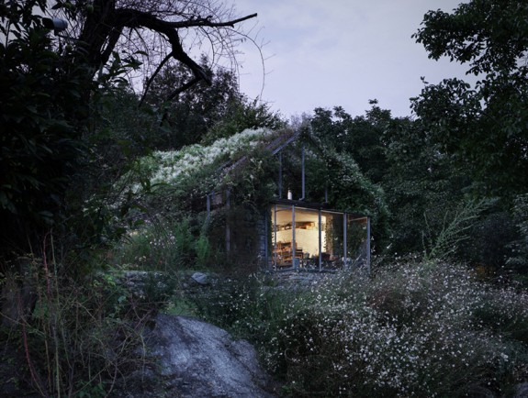
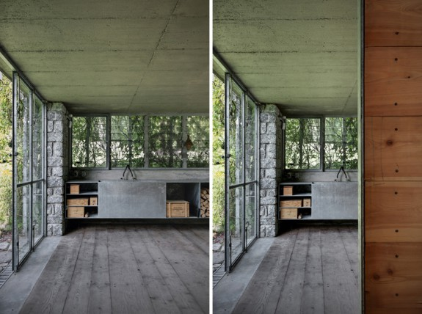

Slide 8
Škótsky ekodom z ovčej stajne
Dom zrekonštruovali na opustenom ostrove v Škótsku. Starú stajňu prerobili na pohodlný ekodomček. Interiér domu je otvorený, priestranný a útulný. Má škandinávsky vzhľad, ktorý vhodne dopĺňa okolie domu. Majitelia zazelenili strechu a inštalovali podlažné vykurovanie.

Slide 9
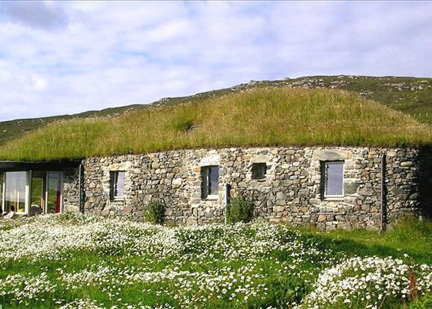
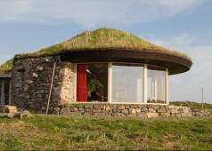

Slide 10
Ďakujem za pozornosť

